Slide 1
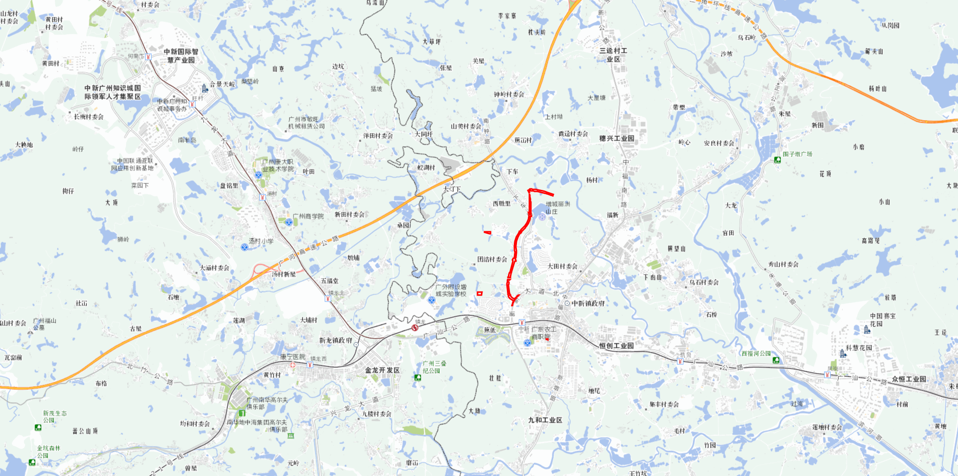
广州市增城区2021年度第四十二批次城镇建设用地位置示意图
旺村
地铁站
广河高速公路
（直线距离1600米）
西福河
中福南路
汤村
地铁站
新龙镇政府
中新镇政府
（直线距离约1500米）
广汕公路
（直线距离1400米）
中新地铁站
（直线距离约1400米）
坑贝
地铁站
地块：面积8.9420公顷
位于：地铁21号线北侧
广河高速公路南侧
镇龙西
地铁站
凤岗
地铁站
1 : 36000
制图单位：市规划和自然资源局增城区分局

